Slide 1



DISRUPTIVE ARCHITECTURES: IOT, IOB E GENERATIVE AI
Prof. Me. Renan Rodrigues Mendes
profrenan.mendes@fiap.com.br

Slide 2
Exercícios
Familiarize-se com o Arduino IDE e o Monitor Serial, escrevendo um programa simples que imprime "Hello, World!" no Monitor Serial.
Crie um programa que recebe dois números inteiros do Monitor Serial, realiza operações matemáticas básicas (adição, subtração, multiplicação e divisão) e exibe os resultados no Monitor Serial.
Escreva um programa que receba um número inteiro do Monitor Serial e, usando estruturas de controle, verifique se o número é par ou ímpar, positivo ou negativo e imprima o resultado no Monitor Serial.
Utilizando um laço for(), faça dois LEDs piscarem simultaneamente 6 vezes, na inicialização.
Crie um programa que receba um comando representado pelas letras 'F' ou ‘T’ via serial. O sistema deve interpretar esse comando e acionar LEDs de acordo com as seguintes regras: Se o comando recebido for 'F', os LEDs 1 e 3 devem acender. Se o comando recebido for 'T', os LEDs 2 e 4 devem acender.

Slide 3
⦁ Verificando o estado de um botão
Para verificar se um botão está pressionado ou não basta conectá-lo a uma porta digital.
Para que um circuito com botão funcione adequadamente é necessário o uso de resistores pull-down ou pull-up.
Os resistores pull-down e pull-up garantem que os níveis lógicos estarão próximos às tensões esperadas.

Slide 4
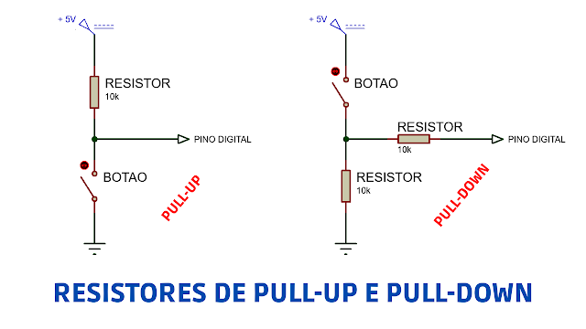

Slide 5
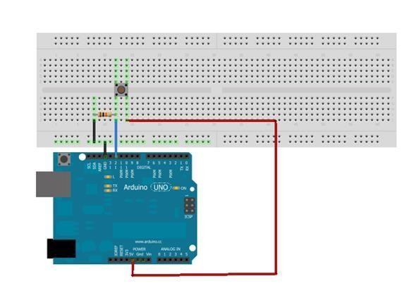


⦁ Leitura de um botão com resistor pull-down
Ligação na protoboard
Resistor pull-down 10kΩ

Slide 6

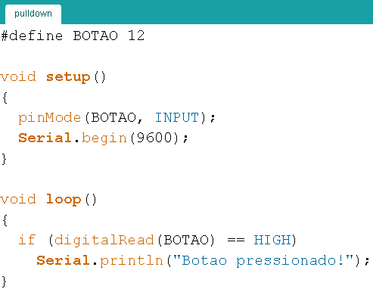
⦁ Leitura de um botão com resistor pull-down
Programa

Slide 7
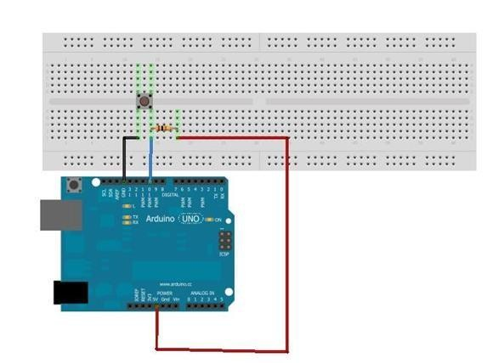
⦁ Leitura de um botão com resistor pull-up
Ligação na protoboard
Resistor pull-up 10kΩ

Slide 8

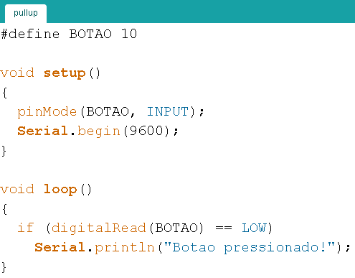
⦁ Leitura de um botão com resistor pull-up
Programa

Slide 9



⦁ Nota
O Arduino possui uma constante chamada INPUT_PULLUP que define que a porta será de entrada e o resistor pull-up da mesma será ativado.
Exemplo:
void setup()
{
pinMode(10, INPUT_PULLUP);
}
Define a porta 10 como entrada de dados e ativa o resistor pull-up.

Slide 10
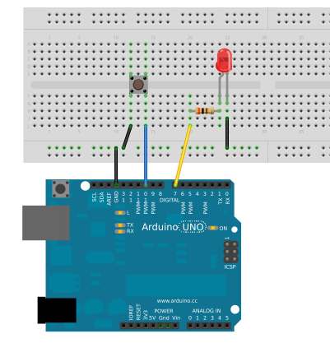
⦁ Ativando o pull-up de uma porta digital
Ligação na protoboard

Slide 11
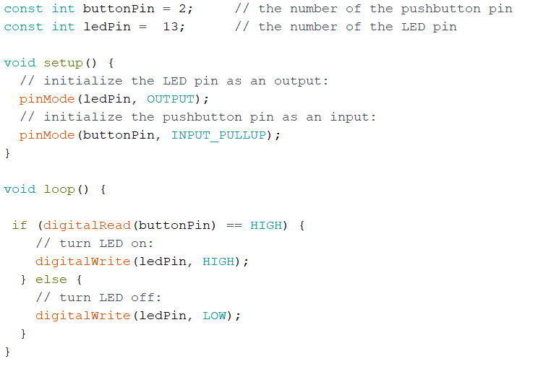
⦁ Ativando o pull-up de uma porta digital
Programa

Slide 12
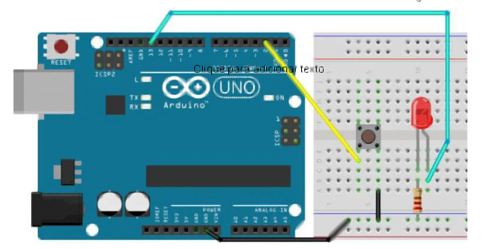
Exercício 1
Neste desafio vamos explorar como realizar a leitura de um pino digital do arduino, para isso monte o circuito do abaixo e vamos explorar o seu funcionamento:

Slide 13
Use esse código de base:
// const é uma constante. logo o valor não muda
const int buttonPin = 2;
const int ledPin = 13;
// cria uma variável
int buttonState = 0;
void setup() {
// configura botão no pino do arduino como entrada:
pinMode(ledPin, OUTPUT);
// configura botão no pino do arduino como entrada:
pinMode(buttonPin, INPUT_PULLUP);
}
void loop() {
// Lê o estado do botão:
buttonState = digitalRead(buttonPin);
// se o botão estiver em nível lógico alto
if (buttonState == LOW) {
// liga o led
digitalWrite(ledPin, HIGH);
} else {
// apaga o led
digitalWrite(ledPin, LOW);
delay(1000);
}
}

Slide 14
Rode o código fornecido de base. Observe, entenda e anote o seu funcionamento;
O que acontece quando pressiona e solta o botão?
O que acontece quando pressiona e segura o botão?

Slide 15
analogRead ( )
Vamos conhecer e utilizar as funções do arduino analogRead() e analogWrite().
analogRead: A função analogRead é usada para ler valores de sinais analógicos através de pinos analógicos no Arduino.
Ela converte a tensão analógica presente no pino em um valor digital que pode variar de 0 a 1023, correspondendo a uma faixa de 0 a 5 volts (no Arduino Uno e outros modelos semelhantes).
int analogValue = analogRead(A0); // Lê o valor analógico do pino A0

Slide 16
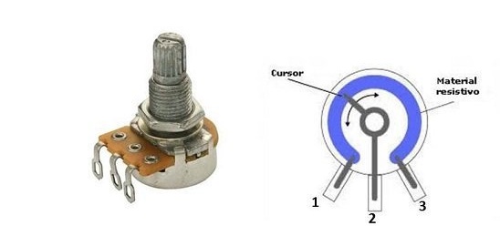
Potenciômetro

Slide 17
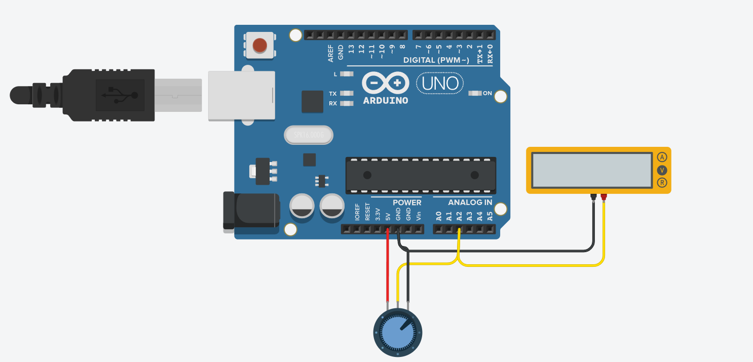

Slide 18
analogWrite ( )
analogWrite: A função analogWrite é usada para gerar uma saída PWM (modulação por largura de pulso) em um pino digital.
Embora seja chamada de "analogWrite", na verdade ela gera um sinal digital pulsante com diferentes larguras de pulso, simulando uma saída analógica.
Ela é frequentemente usada para controlar a intensidade luminosa de LEDs ou a velocidade de motores.

Slide 19
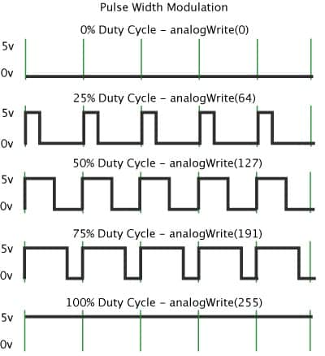
PWM Arduino

Slide 20
analogWrite ( )
Importante destacar que a função analogWrite funciona apenas em pinos específicos do Arduino que suportam PWM, geralmente marcados com o símbolo "~".
int pwmValue = 128;
analogWrite(9, pwmValue); // Gera um sinal PWM no pino 9 com ciclo de trabalho de 50%
Utilize a função map() do arduino para fazer a conversão de valores.

Slide 21
map ()
A função map() no Arduino é usada para recalcular valores dentro de um intervalo diferente. Isso é útil, por exemplo, para converter leituras de sensores para uma faixa de valores desejada.
// Converte a leitura para a faixa do PWM (0 a 255)
int brilho = map(leitura, 0, 1023, 0, 255);

Slide 22
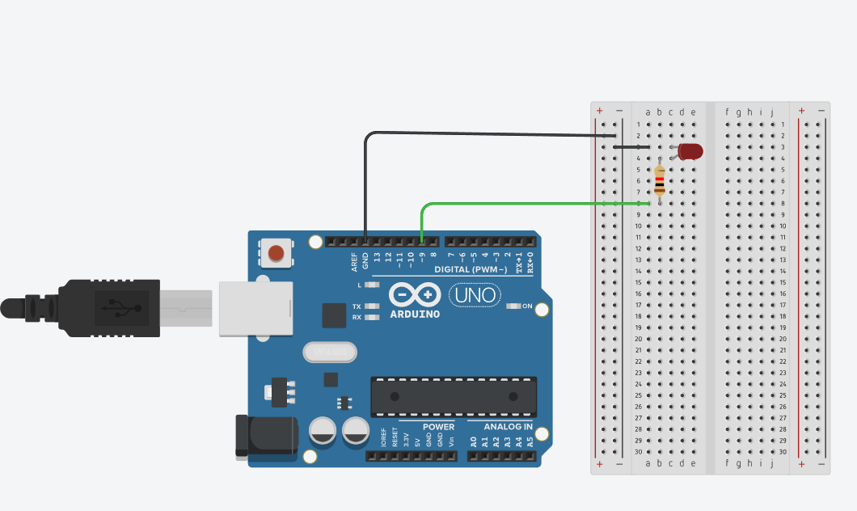

Slide 23
Exercícios
Utilizando um laço for(), faça dois LEDs piscarem simultaneamente 6 vezes, na inicialização.
As questões abaixo devem funcionar em uma mesma rotina.
Se nenhum botão estiver pressionado, os LEDs devem permanecer apagados.
Enquanto o botão da direita permanecer pressionado, dois LEDs devem piscar simultaneamente.
Enquanto o botão da esquerda permanecer pressionado, os outros dois LEDs devem piscar alternadamente.
Enquanto o botão central permanecer pressionado: LEDs externos acendem, LEDs internos apagam. Após 1 segundo, LEDs internos acendem, LEDs externos apagam. Ciclo se repete após 1 segundo.

Slide 24
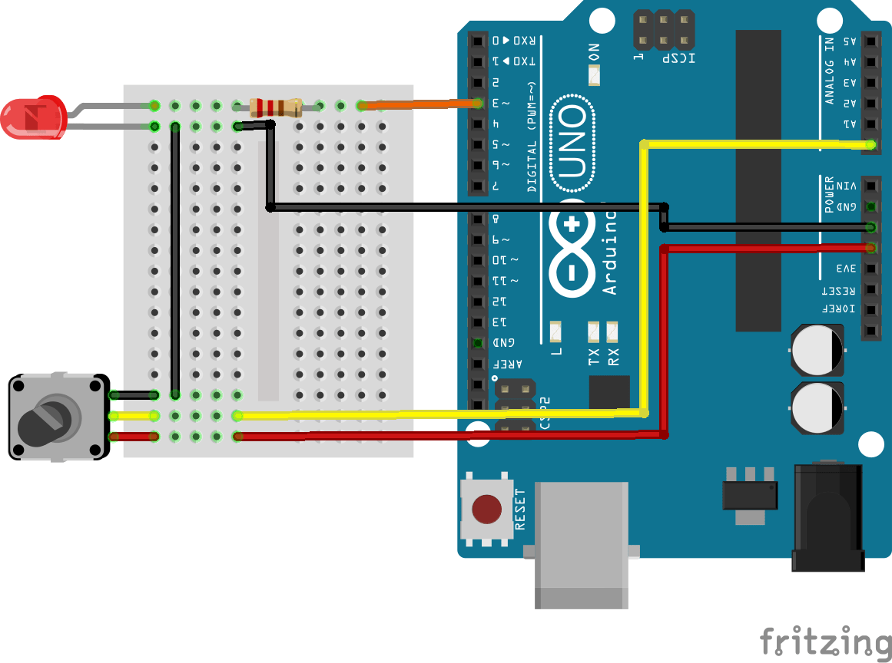
Neste exercício vamos explorar novos recursos do arduino. Para isso implemente um código que faz a leitura do pino analógico A0 que altera a intensidade luminosa do LED.

